Slide 1

一阶第4课
控制灯效
RoboMaster 人工与智能课
Notes:
总时长：90min
内容：本节课分为3部分
① PBL
② 理论学习
③ 实践任务
话术：同学们，今天是我们一阶的第四次课啦，一起来看看我们今天学习的内容吧！
注意：上课教师注意控堂，课堂纪律以及学生安全（在手动操作或运行程序时注意不要损坏机器，每页时长只是参考时间，上课教师应该根据实际情况控制课堂时间）
附加：课前准备好上课需要用到的编程软件及运行机器。

Slide 2

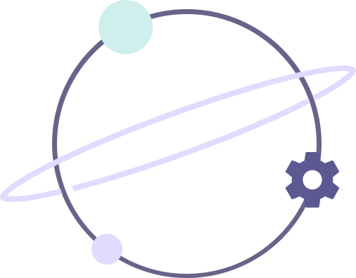
目录
1
P B L
2
理论学习
3
实践任务
Notes:
目录页：
一、PBL
二、理论学习
三、实践任务

Slide 3

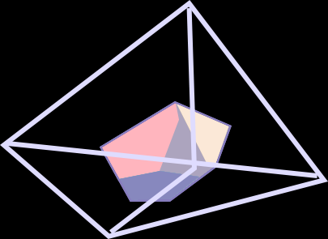




课程引入
我要怎么控制自己的情绪？
我已经可以利用LED灯分享自己的心情，但是，我还是太容易激动了，管理不好自己的情绪，身边的小伙伴也叫我控制一下自己，我想让我的情绪分享变得受我控制，我该怎样做呢？
Notes:
时长：3min
内容：课程引入
话术/教学延伸：我已经知道可以利用LED灯分享自己的心情，但是，我还是太容易激动了！不能正确地管理自己的情绪，身边的小伙伴也让我学会控制一下自己，我想让我的情绪分享变得受我控制，我该怎样做呢？

Slide 4

P B L
1

Slide 5
提出问题
Problem Based Learning
我该如何控制自己的情绪呢？
Notes:
时长：5min
内容：PBL——我要如何发出声音呢？
话术：我如何控制自己的情绪呢？

Slide 6
理论学习
2
Notes:
时长：理论学习部分共20min
内容：理论学习

Slide 7
控制算法
循环结构
循环结构一般由条件和循环体构成。被反复执行的这段程序称之为循环体。而条件则用于判断是否执行循环体。
条件
条件
真
假
循环体
语句1
日常生活中有哪些地方要用到循环的呢？
Notes:
时长：3min
内容：循环结构
话术/教学延伸：同学们我们今天来学习下什么是循环结构。循环结构是指在程序中需要反复执行某个功能而设置的一种程序结构，我们想要重复执行
某个功能或者某段程序的时候就会用到，而重复执行的那一部分我们称之为循环体，（这时候可以提问同学们流程图的哪一部分是循环体），循环结构一般由条件和循环体构成。条件用于判断是否执行循环体。
注意事项：动画条件和循环体标红是为了先向学生提问哪一部分是循环体，然后才点击标红条件和循环体，最后点击弹出云朵提问学生生活中哪些地方需要用到循环

Slide 8
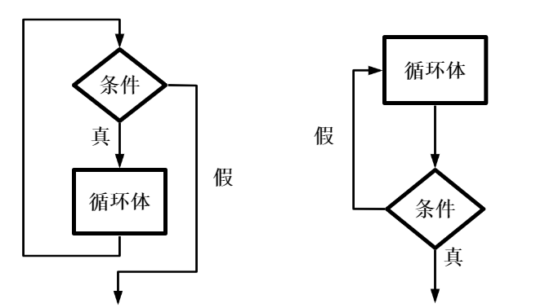
控制算法
循环结构的分类
根据条件和循环体的顺序不同，又可细分为两种形式：当型循环、直到型循环。
这两种循环结构除了顺序以外还有哪些不同点？
当型循环
直到型循环
Notes:
时长：3min
内容：当型循环和直到型循环
话术/教学延伸：根据判断条件顺序的不同，又可以细分为两种形式，先判断后执行的循环结构（当型循环）、先执行后判断的循环机构结构（直到型循环）
注意事项：最后动画弹出的云朵用于提问学生当型循环和直到型循环的不同点，当型循环条件为真时执行循环体，直到型循环条件为真时跳出循环
zhi

Slide 9
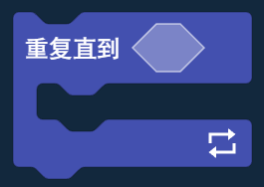
编程模块
循环结构相关模块
条件
先重复执行内部程序，直到条件满足，跳出循环。
循环体
Notes:
时长：3min
内容：编程模块认识
话术/教学延伸：
重复直到：重复执行模块里面的程序直到六边形里面放的条件成立，也就是当条件不成立的时候就执行循环体，直到条件成立的时候跳出循环，执行后面的指令

Slide 10
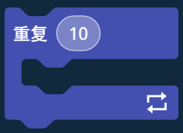
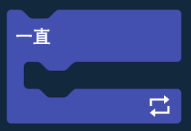
编程模块
有限循环和无限循环
重复执行内部程序若干次
一直执行内部程序
Notes:
时长：3min
内容：编程模块认识
话术/教学延伸：
重复执行xx次：重复执行循环体若干次，点击椭圆型的区域可以输入循环的次数，在这个模块里面的程序就会执行相应的次数
一直：一直执行模块里面的程序

Slide 11

背景知识
变量
变量是指没有固定的值，可以改变的数。
我们可以把变量看作容器，可以往容器里存放一些信息，当我们想要用到这些信息的时候就可以通过变量名去访问它。
Notes:
时长：3min
内容：变量
话术/教学延伸：
重复直到：接下来带同学们认识一个新的知识点——变量，变量是指没有固定的值，可以改变的量。在程序中，我可以把每个变量都看作一个容器，然后我们可以往容器里面存放一些信息，当我们想要使用到这些信息的时候就可以直接通过变量名来使用到这些信息。

Slide 12
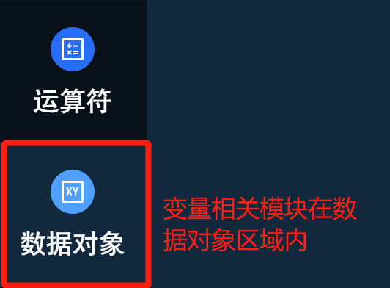
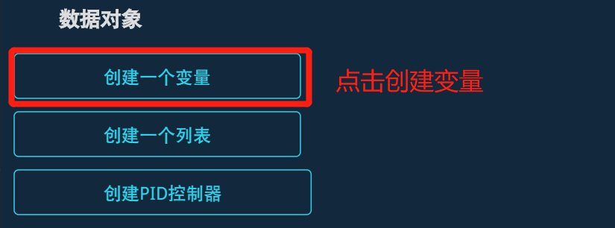
编程模块
如何声明变量？
第一步：选择数据对象区域
第二步：点击创建一个变量
Notes:
时长：3min
内容：编程模块认识
话术/教学延伸：那么在RoboMaster 实验室中，我们如何使用变量呢？首先我们先选择数据对象这个模块区域，然后点击创建一个变量

Slide 13
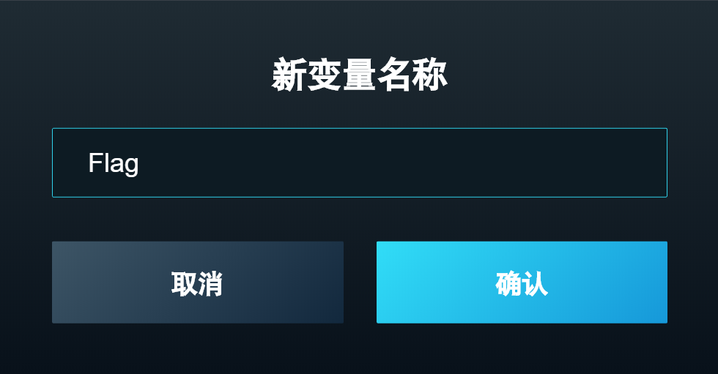
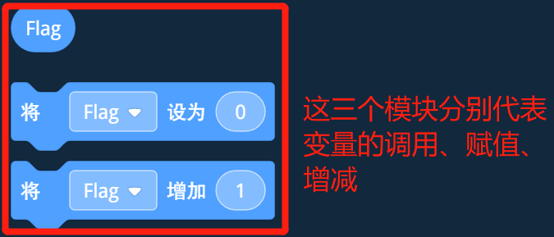
编程模块
如何声明变量？
第三步：输入变量名称
第四步：声明完成
Notes:
时长：3min
内容：编程模块认识
话术/教学延伸：然后会弹出一个文本框输入变量的名字，我们设置变量的时候最好把变量名设成有意义的，然后设置完变量名之后我们的变量就声明完成了，同学们可以看到在数据对象区域内多出了一些模块，这些就是这个变量相关的编程模块。

Slide 14


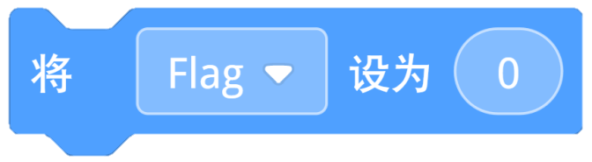


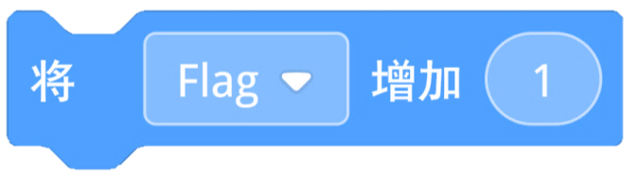
编程模块
如何使用变量？
变量的调用：
=
变量的赋值：
=
变量的增减：
=
Notes:
时长：3min
内容：编程模块认识
话术/教学延伸：我们刚才讲过，创建完变量之后会新增三个模块，分别对应着变量的调用、赋值以及增减。那么我们如何去理解这几个模块呢？我们可以把变量看作一个个容器，在我们声明这个变量的时候就代表创建了这个容器。 变量的调用：我们可以把变量的调用看作使用这个容器 变量的赋值：赋值就是往容器里面装东西
变量的增减：我们可以让这个容器直接增加或者减少

Slide 15

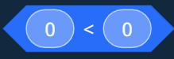
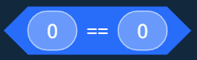
编程模块
关系运算模块
前数是否大于后数
前数是否小于后数
前数是否等于后数
Notes:
时长：3min
内容：编程模块认识
话术/教学延伸：介绍三个关系运算模块大于小于等于

Slide 16
实践任务
3

Slide 17

安全防护
保护自己，戴护目镜；
保护机器，轻拿轻放；
保护他人，避让行人；
Notes:
时长：1min
内容：安全防护
话术/教学延伸：强调注意安全

Slide 18
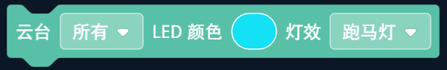
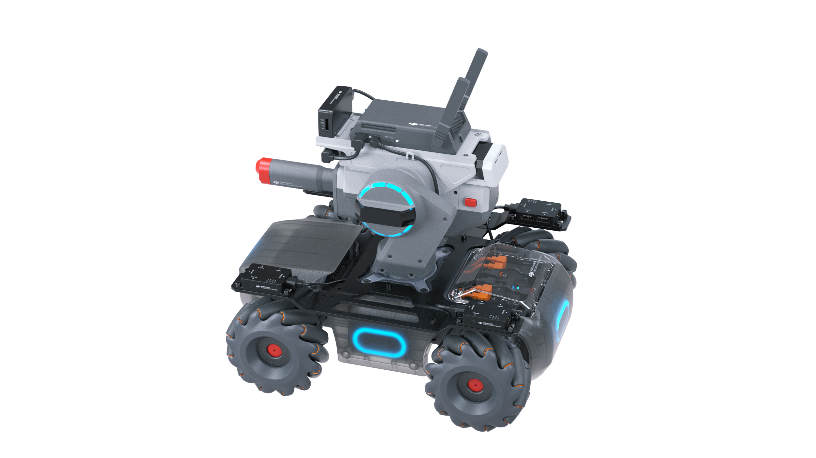
制定方案（20min）
两种方法使云台LED呈现跑马灯灯效
我可以控制自己的情绪！
实现任务：
任务1：使用上面的模块完成跑马灯。
任务2：通过使用变量以及循环结构完成反向跑马灯。
Notes:
时长：5min
内容：任务挑战
话术/教学延伸：我们现在开始做我们这节课的任务，这节课我们的任务分为两个：
1.使用我们上节课所学过的模块来使云台LED实现跑马灯效果
2.通过使用变量以及循环结构来完成反向跑马灯

Slide 19
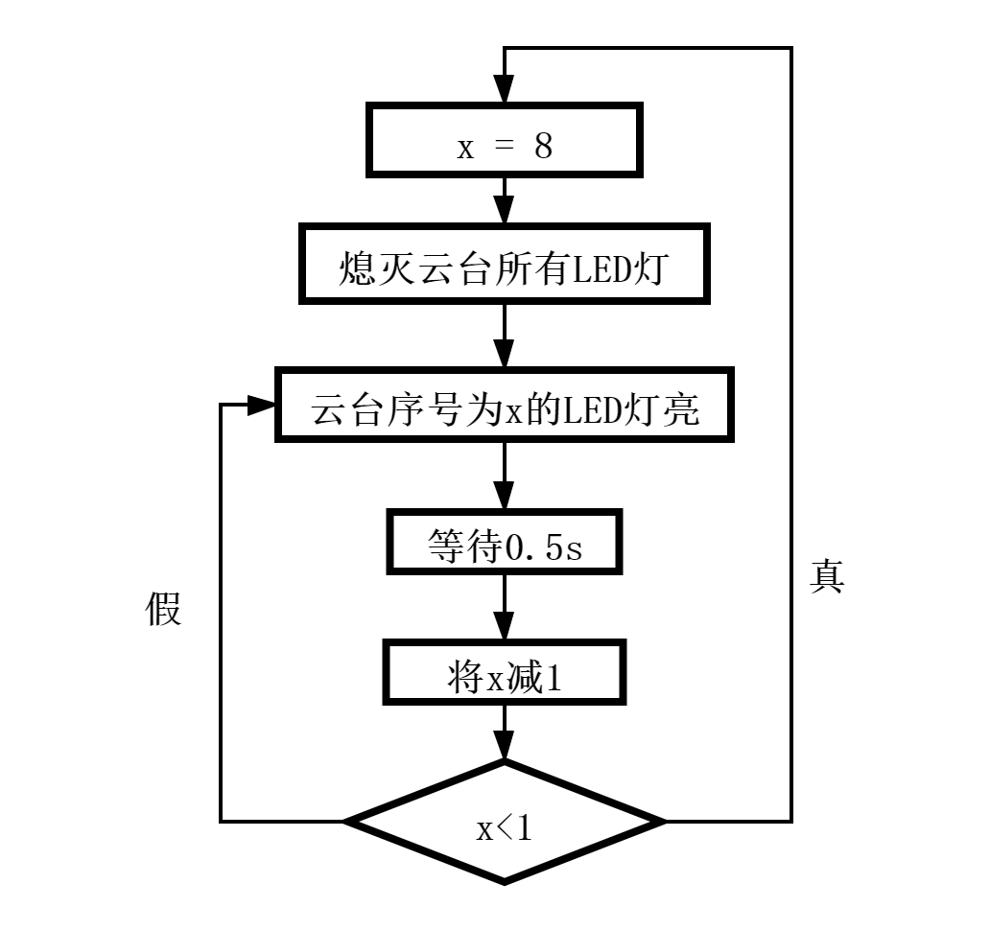
实践操作
思路讲解：
1、初始化变量x = 8。
2、把云台LED灯的序号设为x。
3、每次循环把x减1，直到x<1。
Notes:
时长：5min
内容：任务挑战
话术/教学延伸：首先我们需要初始化一个变量x，把x设为8（为了让我们能更好的看到跑马灯的效果，所以我们一开始先要把全部的灯给熄灭），然后我们让云台LED序号为x的灯亮起来，因为此时变量x的值为8，所以现在亮的灯就是序号为8的灯，然后等待0.5s之后将x减1，此时x = 7，再去判断x是否小于，因为此时x大于1，所以继续执行循环体，把序号为x（即7）的灯也亮了起来，如此循环直到x小于1，重新把x的值设为8，熄灭云台所有的灯，然后继续执行循环。这样就可以使云台LED实现反向的跑马灯灯效

Slide 20
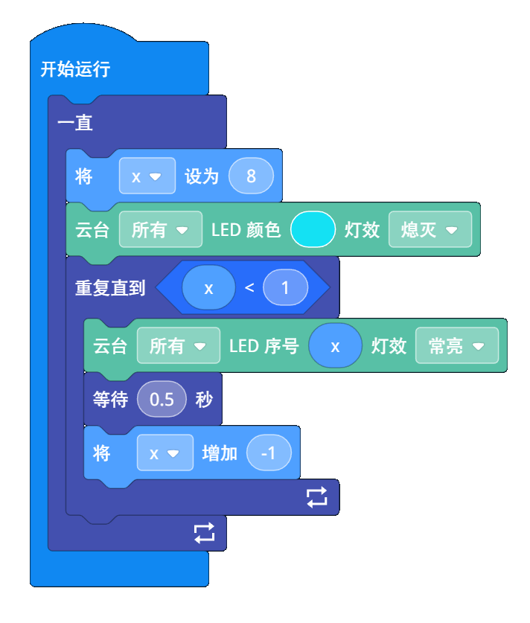
鉴定成果（20min）
流程图：
参考程序：
输入描述性文字
Notes:
时长：5min
内容：鉴定成果——参考程序
话术/教学延伸：通过流程图与参考程序对比讲解程序

Slide 21
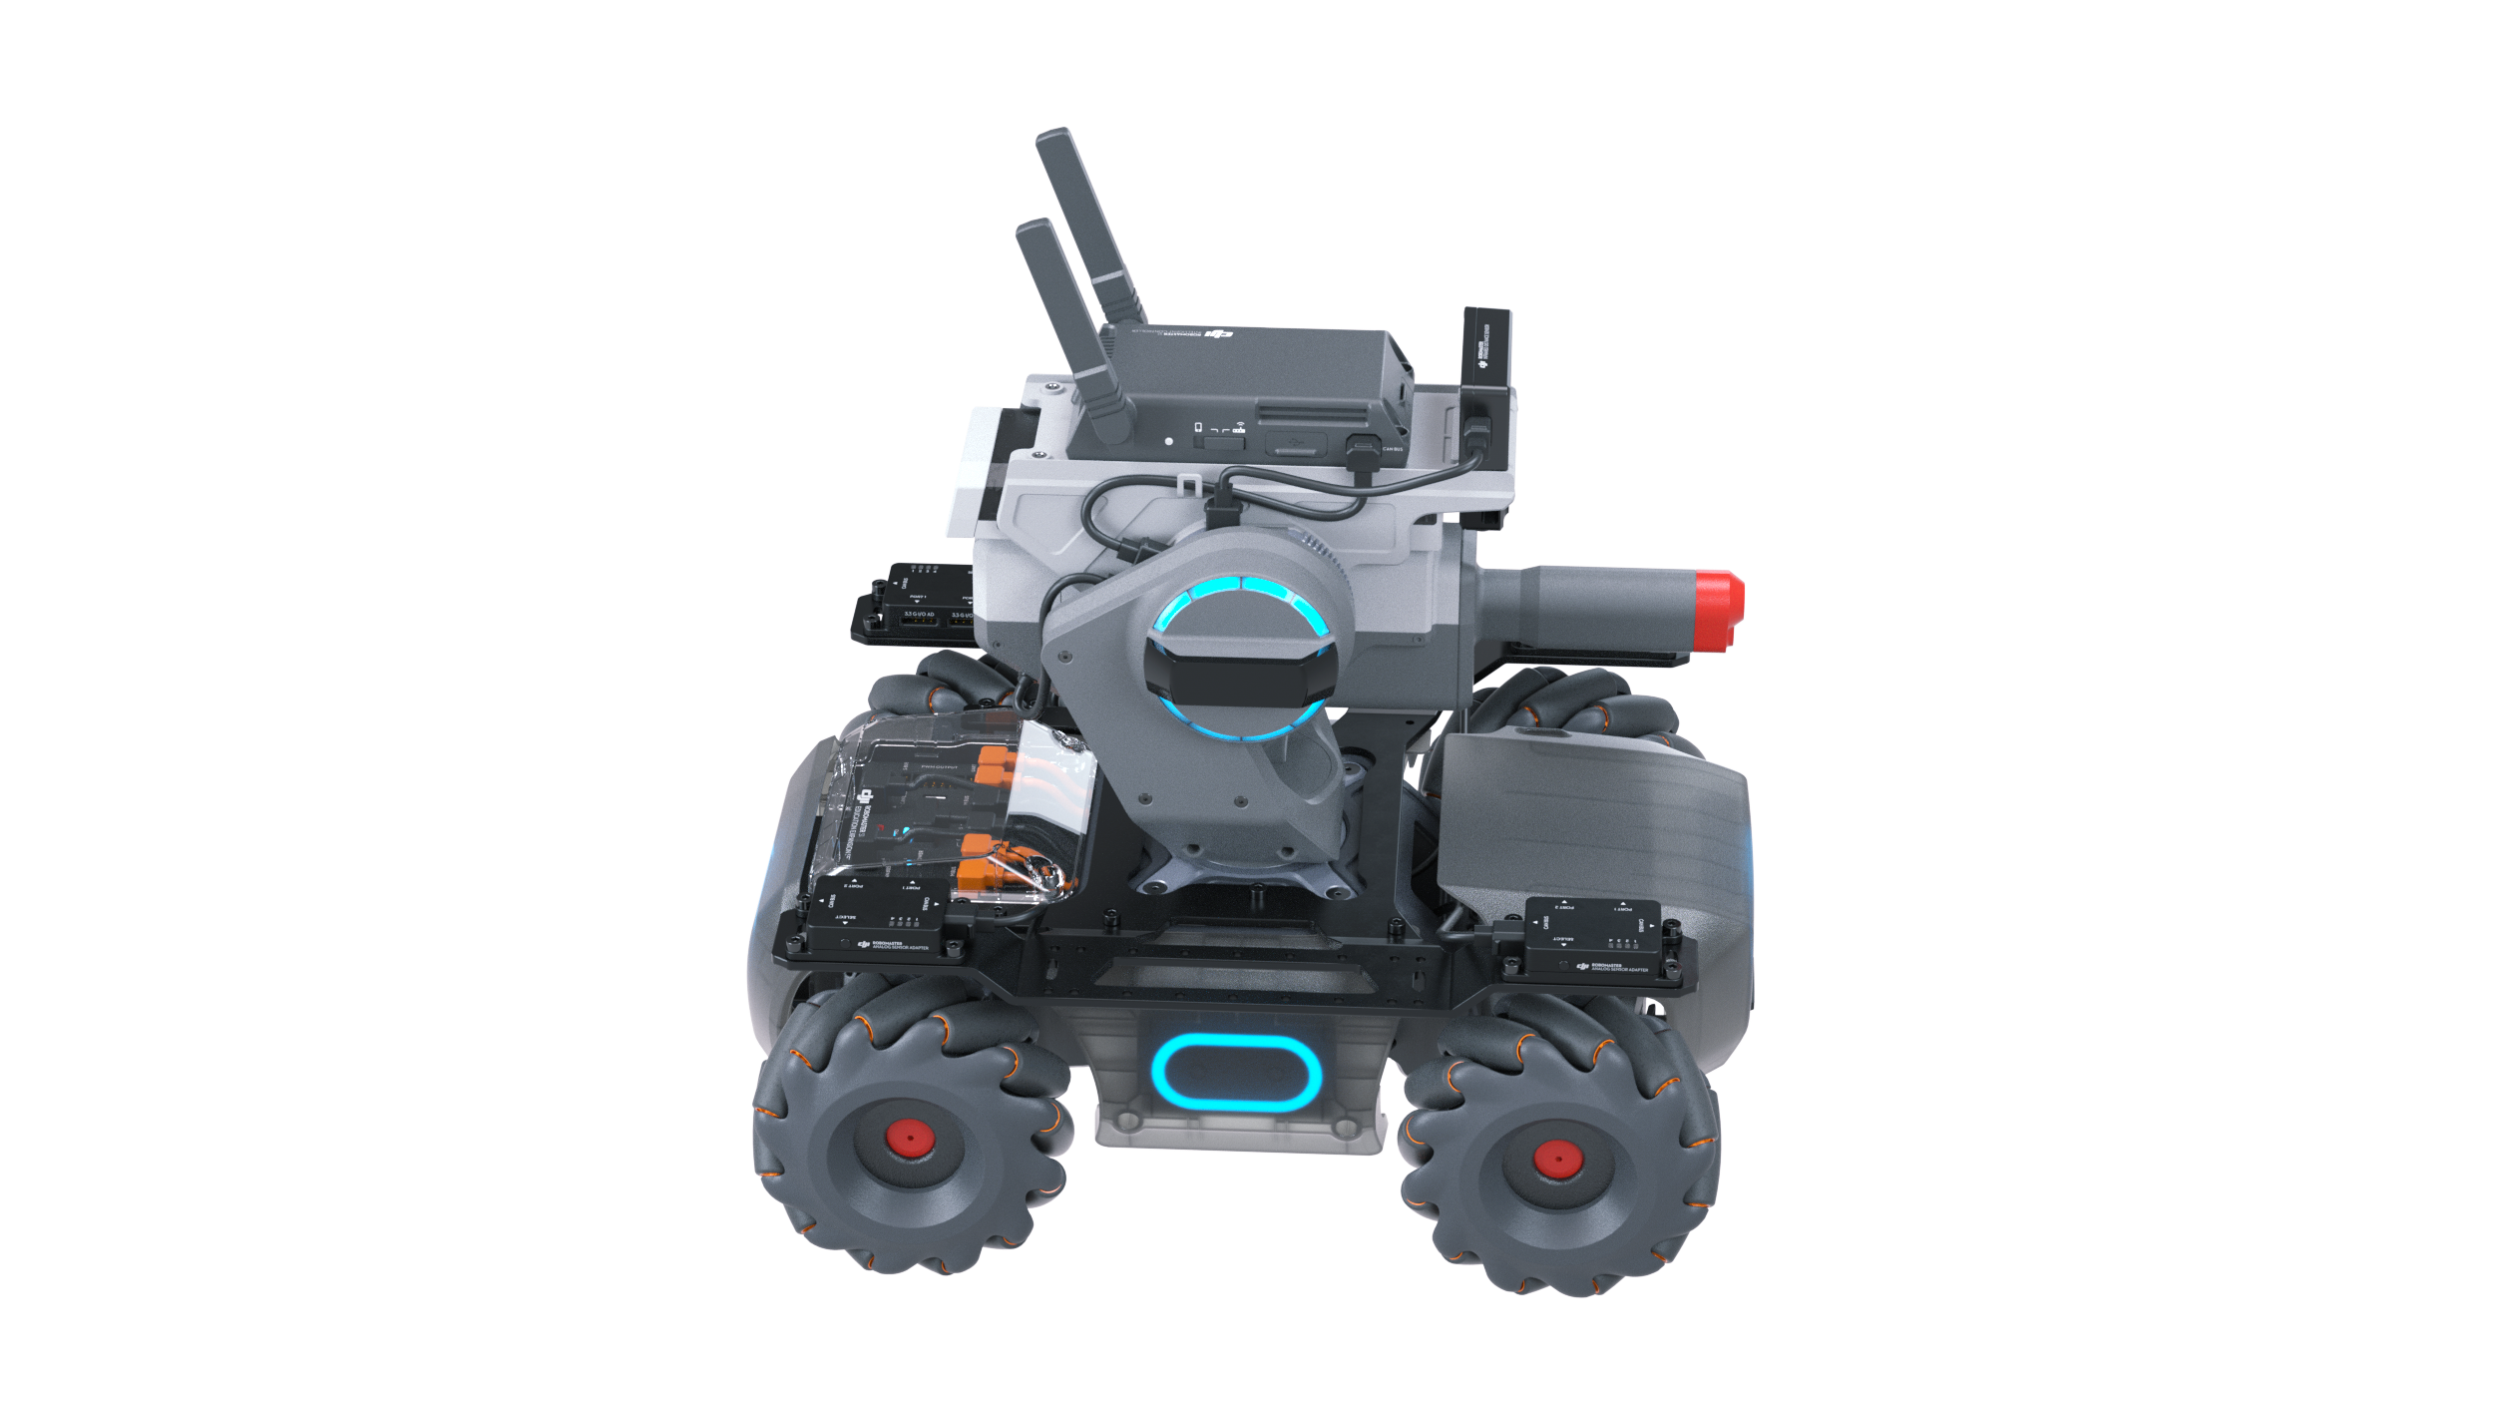
拓展延伸
云台LED先呈现正向跑马灯效果，然后呈现反向跑马灯效果。
Notes:
时长：拓展任务部分共20min
内容：拓展延伸
话术/教学延伸：云台LED先呈现正向跑马灯效果，然后呈现反向跑马灯效果

Slide 22
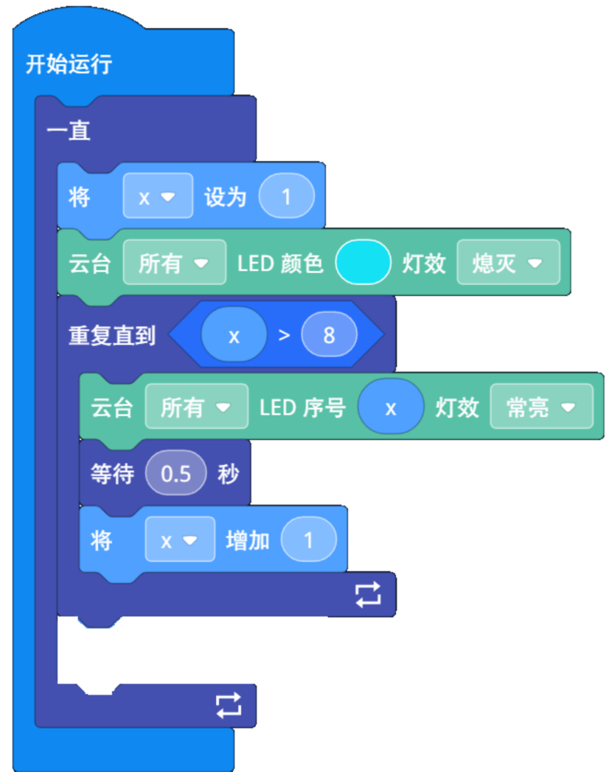
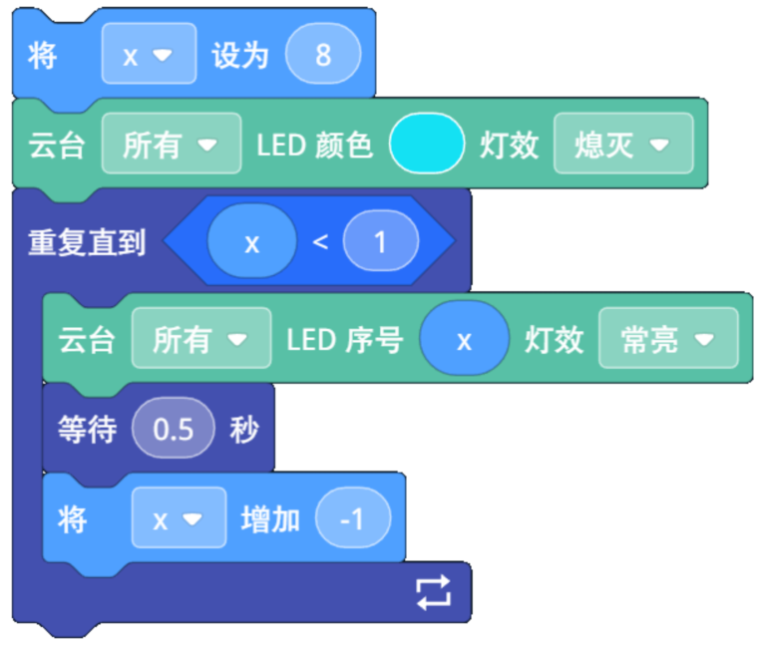
拓展延伸
参考程序：
①：
①
Notes:
时长：5min
内容：活动实践——参考程序
话术/教学延伸：根据流程图完成程序

Slide 23

工程日志(Day4)
Mission | 云台LED呈现反向跑马灯效果
Question | 如何让云台LED呈现反向跑马灯效果？
Solution | 通过运用循环结构以及使用变量，使云台LED从指定序号开始走跑马灯
Keypoint | 硬件：云台LED 编程：循环语句、变量
Notes:
时长：5min
内容：课堂总结，授课老师根据课堂进度对本节课内容做总结，突出重点，概括性讲解
话术：今天我走在大街上，小伙伴提醒我要我控制一下自己的情绪，于是我心里就在想：我该如何控制自己的情绪呢？于是，我把云台LED灯的序号设置为一个变量，然后通过循环结构改变变量的值，使不同序号的灯亮起来，云台LED便呈现出了不一样的跑马灯灯效，哇，我终于可以控制自己的情绪了。咦？这是什么声音？我好像听到了哪里发出来的音乐。
注意事项：附加的音频是对下节课的疯狂暗示
附加：无

Slide 24
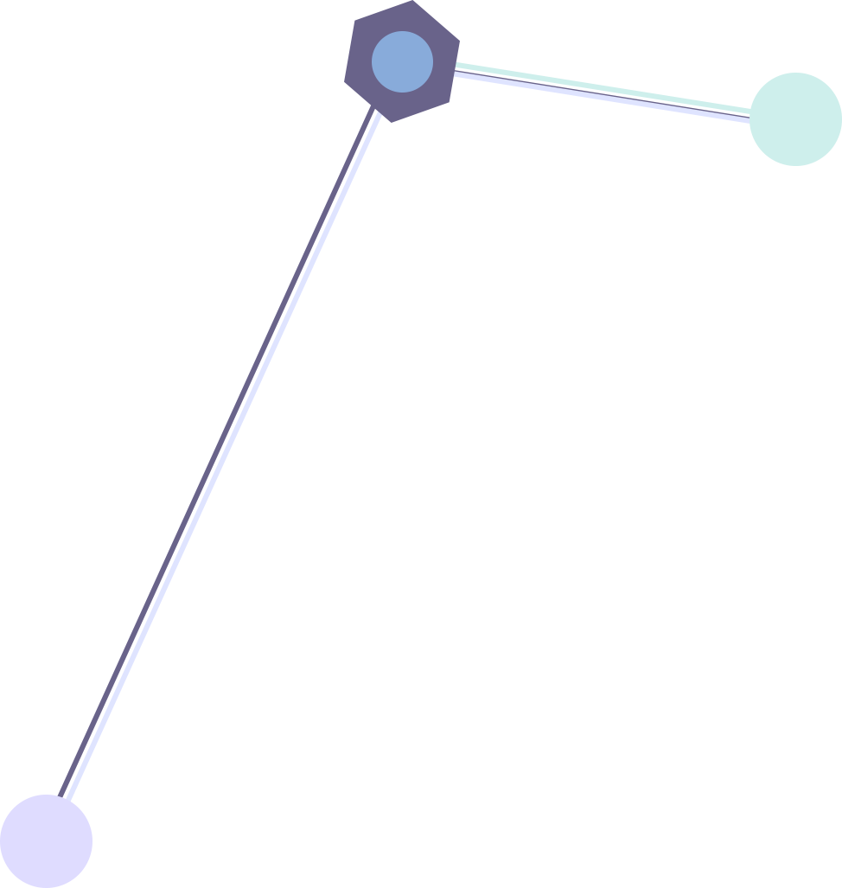
谢谢观看
RoboMaster 人工与智能课

